Slide 1
TRONG CHƯƠNG TRÌNH NÀY, EM SẼ TÌM HIỂU VỀ:
Vị trí địa lí, đặc điểm tự nhiên châu Á
Đặc điểm dân cư, xã hội châu Á
Bản đồ chính trị châu Á. Các khu vực của châu Á
Tìm hiểu một nền kinh tế lớn và một nền kinh tế mới nổi của châu Á
Notes:
Tác giả biên soạn: :Lê Thị Chinh: Zalo: 0982276629. Fb:https://www.facebook.com/ti.gon.566. Nhóm chia sẻ tài liệu:https://www.facebook.com/groups/1448467355535530. Mong nhận được sự phản hồi,góp ý từ quý thầy cô để bộ giáo án được hoàn thiện. Trân trọng!

Slide 2
KỂ TÊN CÁC ĐỊA DANH
TỰ NHIÊN Ở CHÂU Á ?
Notes:
https://tienphong.vn/10-thang-canh-thien-nhien-dep-va-huyen-bi-o-chau-a-post875076.tpo

Slide 3
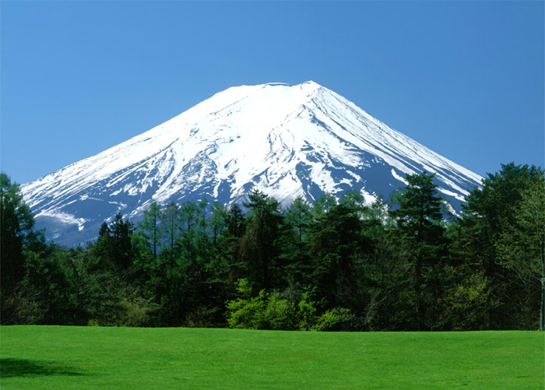
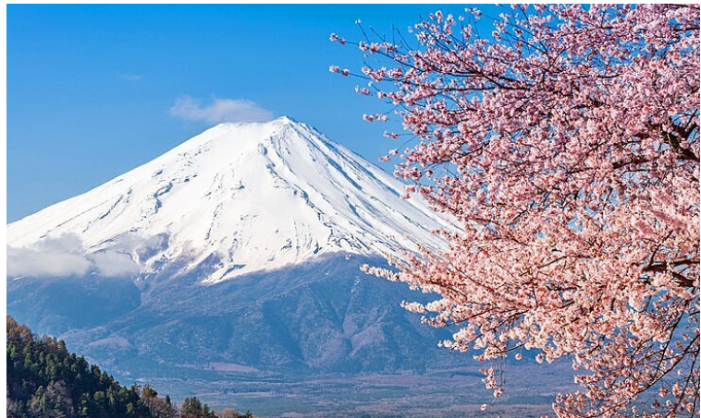
Núi phú sĩ - Nhật Bản
Là một ngọn núi hùng vĩ với đỉnh núi có tuyết trắng quanh năm, ngọn núi này không chỉ nổi tiếng ở Nhật mà còn được toàn thế giới biết đến như là một biểu tượng quen thuộc của Nhật Bản.

Slide 4
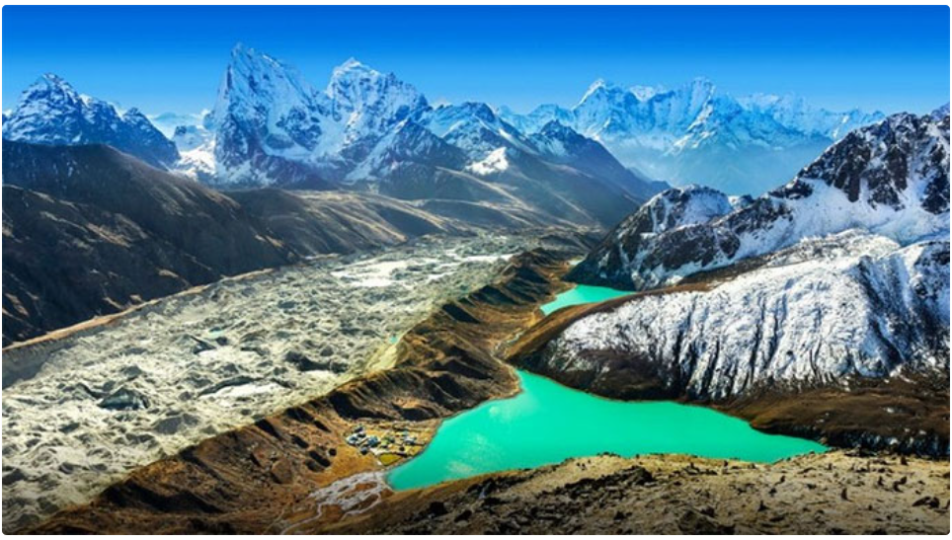
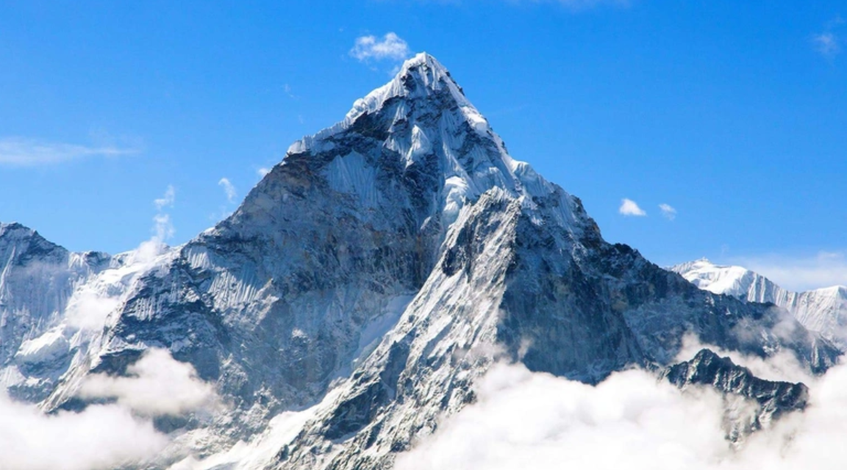
Đỉnh núi Everest cao 8848m nơi cao nhất thế giới
. Hệ thống núi Himalaya
là dãy núi cao nhất hành tinh và là nơi của 14 đỉnh núi cao nhất thế giới: các đỉnh cao trên 8.000 m, bao gồm cả đỉnh Everest.
Notes:
Đỉnh núi Everest được biết đến là nơi cao nhất thế giớHimalaya hay còn gọi là Hy Mã Lạp Sơn là một dãy núi ở châu Á, phân chia tiểu lục địa Ấn Độ khỏi cao nguyên Tây Tạng. hệ thống núi Himalaya là dãy núi cao nhất hành tinh và là nơi của 14 đỉnh núi cao nhất thế giới: các đỉnh cao trên 8.000 m, bao gồm cả đỉnh Everest.
Để thấy được kích thước khổng lồ của những dãy núi trong dãy Himalaya, hãy so với Aconcagua, trong dãy Andes, với độ cao 6.962 m, là đỉnh cao nhất bên ngoài Himalaya, trong khi hệ thống núi Himalaya có trên 100 núi khác nhau vượt quá 7.200 m.
Dãy Himalaya trải khắp 7 quốc gia: Bhutan, Trung Quốc, Ấn Độ, Nepal, Pakistan, Myanma và Afghanistan. Nó cũng là nơi khởi nguồn của 3 hệ thống sông lớn trên thế giới, đó là lưu vực các sông như sông Ấn, sông Hằng-Brahmaputra và sông Dương Tử. Khoảng 750 triệu người sống trên lưu vực của các con sông bắt nguồn từ dãy Himalaya, tính luôn cả Bangladesh.
Khoảng 300 triệu năm trước, Trái đất từng tồn tại một siêu lục địa cổ đại được gọi là "Gondwanaland". Trong Đại Trung sinh (250-65 triệu năm trước), nó tách ra thành các lục địa, vùng đất mà chúng ta biết đến hiện nay như Châu Phi, Úc, Nam Mỹ, Nam Cực, Madagascar và Ấn Độ. Điều này đánh dấu sự chia cắt các đại dương trên thế giới để hình thành Đại Tây Dương, Thái Bình Dương và Ấn Độ Dương.

Slide 5
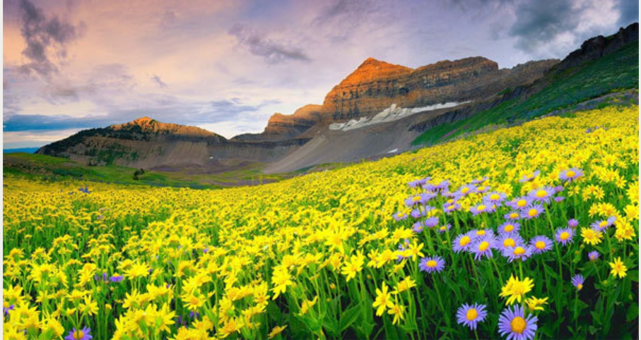
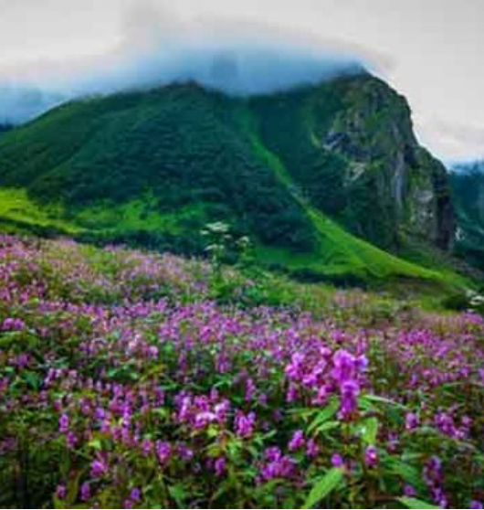
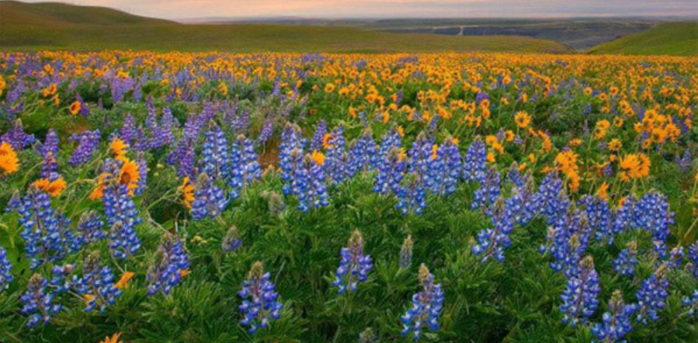
Thung lũng các loài hoa, Uttarakhand, Ấn Độ

Slide 6
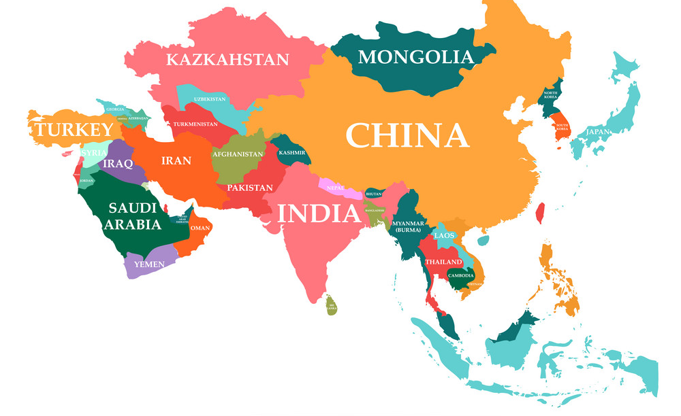
VỊ TRÍ ĐỊA LÍ, ĐẶC ĐIỂM TỰ NHIÊN
CHÂU Á
BÀI 5
Notes:
Châu Á là một bộ phận của lục địa Á - Âu. Châu Á có diện tích rộng lớn, tiếp giáp nhiều châu lục và đại dương, do vậy Châu Á có sự đa dạng về điều kiện tự nhiên. Vậy thiên nhiên châu Á có những đặc điểm gì nổi bật? Những đặc điểm ấy có nghĩa thế nào đối với việc sử dụng và bảo vệ tự nhiên?

Slide 7
Trình bày đặc điểm vị trí địa lí, hình dạng và
kích thước Châu Á
Trình bày được một trong những đặc điểm thiên nhiên Châu Á, ý nghĩa của điểm này đối với việc sử dụng và bảo vệ tự nhiên..
MỤC
TIÊU
BÀI
HỌC
Trình bày được một trong những đặc điểm thiên nhiên Châu Á, ý nghĩa của điểm này đối với việc sử dụng và bảo vệ tự nhiên..
Xác định trên bản đồ các khu vực địa hình và các khoáng sản chính

Slide 8
1
Vị trí địa lí, hình dạng và kích thước
2
Đặc điểm tự nhiên
Notes:
Tác giả biên soạn: :Lê Thị Chinh: Zalo: 0982276629. Fb:https://www.facebook.com/ti.gon.566. Nhóm chia sẻ tài liệu:https://www.facebook.com/groups/1448467355535530. Mong nhận được sự phản hồi,góp ý từ quý thầy cô để bộ giáo án được hoàn thiện. Trân trọng!

Slide 9
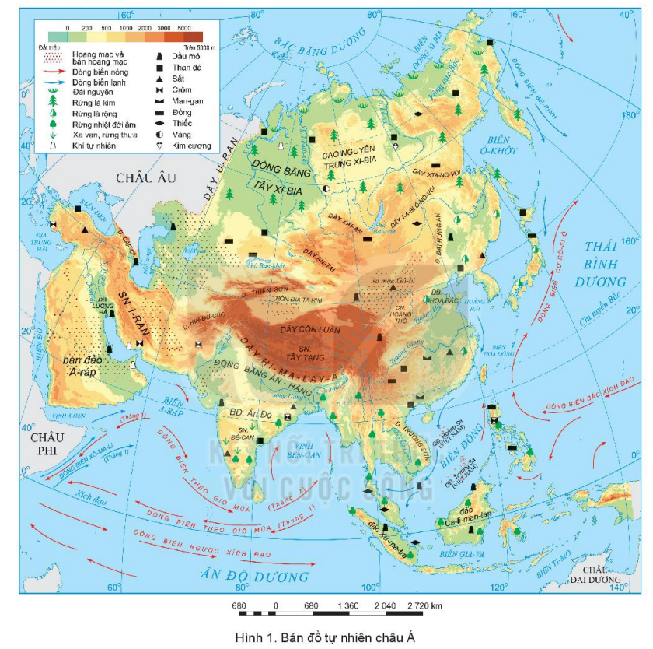
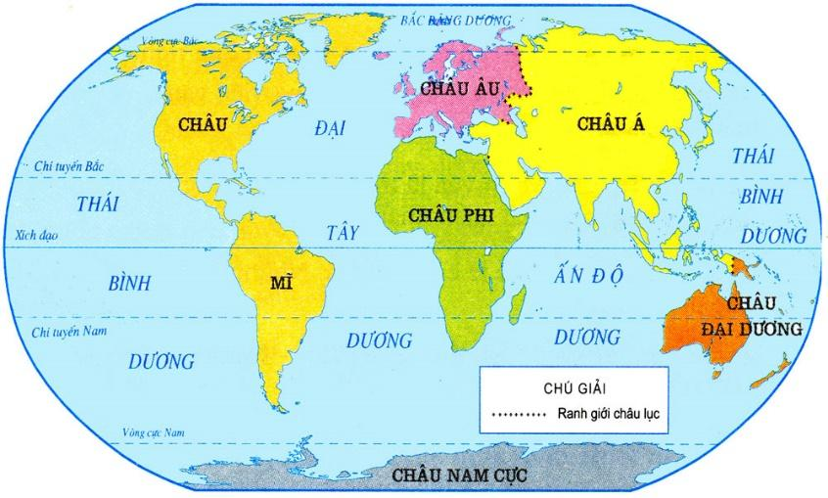
1
Vị trí địa lí,hình dạng kích thước
Nhiệm vụ 1: Thảo luận theo nhóm đôi trong 3 phút
Hãy nhìn vào mục 1 và hình 1 trong SGK trang 109,110 trình bày vị trí địa lí, hình dạng và kích thước của Châu Á.

Slide 10
1
Vị trí địa lí, hình dạng và kích thước
Bắc Băng Dương
châu Âu
Châu Á tiếp giáp với các đại dương nào, châu lục nào?
Thái Bình Dương
châu Phi
Ấn Độ Dương

Slide 11
1
Vị trí địa lí, hình dạng và kích thước
Kể tên các biển và 3 vịnh biển ở phía nam Châu Á?

Slide 12
1
Vị trí địa lí, hình dạng và kích thước
Em có biết?
Kể tên các đảo,bán đảo quần đảo ở Châu Á?
- Biển Đông là biển lớn thứ 4 trên thế giới
- Bán đảo A-rap (Arab) là bán đảo lớn nhất trên thế giới
- Châu Á có vực biển Ma-ri-a-na (Mariana) sâu nhất thế giới (11 034 m)

Slide 13
1
Vị trí địa lí, hình dạng và kích thước
Nhận xét hình dạng lãnh thổ Châu Á?
Notes:
Sau khi hs nhận xét chung,mời hs đại diện nhóm bất kì xác định trên bản đồ

Slide 14
1
Vị trí địa lí, hình dạng và kích thước
Vị trí địa lí: kéo dài từ vòng cực Bắc xuống phía nam Xích đạo
+ Phía bắc tiếp giáp với Bắc Băng Dương.
+ Phía tây và tây nam tiếp giáp với châu Âu và châu Phi.
+ Phía nam tiếp giáp với Ấn Độ Dương
+ Phía đông tiếp giáp với Thái Bình Dương.
Hình dạng và kích thước: là châu lục lớn nhất thế giới với diện tích: 44,4 triệu km2.
+ Lãnh thổ trải dài khoảng 8 500 km theo chiều bắc - nam, từ vòng cực Bắc xuống phía nam Xích đạo.
+ Trải dài theo chiều đông- tây khoảng 9 200 km, từ ven Địa Trung Hải - ven Thái Bình
- Châu Á có dạng hình khối rộng lớn,bờ biển chia cắt mạnh, có nhiều bán đảo,vịnh biển
Notes:
- Ý nghĩa của vị trí địa lí và kích thước lãnh thổ đến khí hậu châu Á
+ Lãnh thổ nằm trải dài từ vùng cực Bắc đến vùng Xích Đạo nên lượng bức xạ MT phân bố không đều=> hình thành các đới khí hậu thay đổi từ B xuống N.
+ Kích thước lãnh thổ rộng lớn làm cho khí hậu có sự phân hóa từ Đ sang T thành nhiều kiểu KH khác nhau do vị trí gần hay xa biển.......

Slide 15
2
Đặc điểm tự nhiên
Quan sát lược đồ hình 1, hãy kể tên các dạng địa hình ở Châu Á?
Notes:
Địa hình châu á: Núi cao nguyên, sơn nguyên chiếm ¾ diện tích lãnh thồ, đồng bằng chiếm ¼ diện tích

Slide 16
1
Vị trí địa lí, hình dạng và kích thước
Quan sát lược đồ hình 1 các đảo, bán đảo, quần đảo,
vịnh, biển, đại dương,châu lục Châu Á tiếp giáp
Sau 3 phút, GV gọi ngẫu nhiên các STT của nhóm xác định tên địa danh bất kì trên hình 1.
Nhóm nào có bạn trả lời nhanh hơn sẽ ghi điểm
Notes:
Chia lớp thành 8 nhóm (mỗi nhóm 5-6 HS)

Slide 17
Nhóm chuyên gia
Thành viên mỗi nhóm đếm stt từ 1 → hết
HĐ: theo nhóm (4 nhóm)
Nhiệm vụ
Đọc thông tin mục a,b (SGK), quan sát hình 1.
Nhóm 1,3 :
- Xác định trên bản đồ các khu vực địa hình của Châu Á
- Nêu đặc điểm địa hình của Châu Á và ý nghĩa của địa hình đối với việc sử dụng và bảo vệ tự nhiên.
Nhóm 2,4 :
-Xác định trên hình 1, sự phân bố của một số loại khoáng sản chính ở Châu Á
- Tài nguyên khoáng sản có ý nghĩa như thế nào đối với các nước Châu Á?

Slide 18
Nhóm mảnh ghép
Các thành viên có cùng số thứ tự hình thành nhóm mới.
Các chuyên gia ở nhóm cũ cùng chia sẻ để hoàn thiện bảng trong PHT.
Hết giờ → GV bốc thăm nhóm báo cáo, nhóm khác check đáp án, nhận xét, bổ sung.
Thời gian: 3 phút

Slide 19
HĐ: theo nhóm (4 nhóm)
Nhiệm vụ
Đọc thông tin mục a,b (SGK), quan sát hình 1.
Nhóm 1,3 :
- Xác định trên bản đồ các khu vực địa hình của Châu Á
- Nêu đặc điểm địa hình của Châu Á và ý nghĩa của địa hình đối với việc sử dụng và bảo vệ tự nhiên.
Nhóm 2,4 :
-Xác định trên hình 1, sự phân bố của một số loại khoáng sản chính ở Châu Á
- Tài nguyên khoáng sản có ý nghĩa như thế nào đối với các nước Châu Á?

Slide 20
a. Địa hình
Trung tâm
- Núi cao, đồ sộ,hiểm trở
- Dãy núi chính
Hi-ma-lay-a
Côn Luân
Thiên Sơn
An Tai
Xai - An

Slide 21
a. Địa hình
Phía bắc
- Đồng bằng, cao nguyên thấp, bằng phẳng
Đồng bằng Tây Xi-bi-a
Cao nguyên Trung Xi-bi-a

Slide 22
a. Địa hình
Phía đông
- Núi, cao nguyên, đồng bằng ven biển thấp dần về phía biển
CN Hoàng Thổ
Đồng bằng Hoa Bắc

Slide 23
a. Địa hình
Phía nam và tây nam
Núi trẻ, sơn nguyên, đồng bằng nằm xen kẽ
SN – I Ran
SN Đê Can
ĐB Ấn Hằng

Slide 24
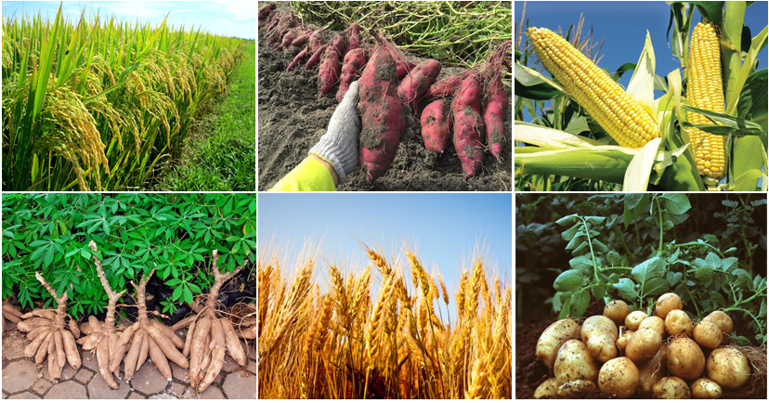
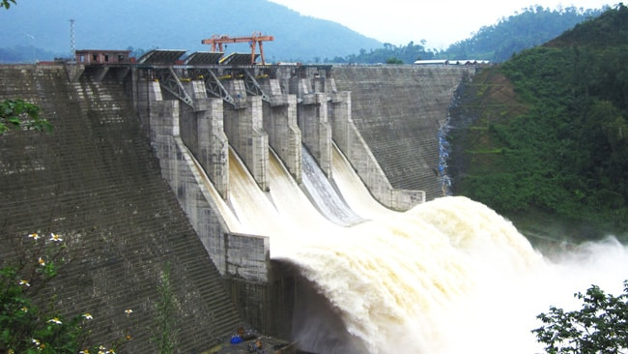
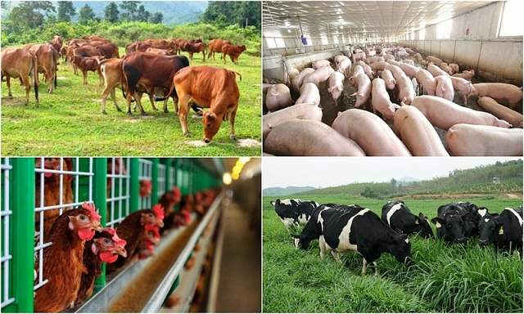
a. Địa hình
Thuận lợi
- Phát triển nhiều ngành kinh tế:
+ Trồng cây lương thực,thực phẩm, cây công nghiệp
+ Chăn nuôi gia súc
+ Phát triển thủy điện, du lịch
Notes:
Ý nghĩa của địa hình đối với việc sử dụng và bảo vệ tự nhiên:
+ Địa hình núi cao hiểm trở chiếm tỉ lệ lớn trong tổng diện tích, gây khó khăn cho giao thông, sản xuất và đời sống.
+ Địa hình bị chia cắt mạnh => khi khai thác cần chú ý vấn đề chống xói mòn, sạt lở đất.
+ Các khu vực cao nguyên, đồng bằng rộng lớn thuận lợi cho sản xuất và định cư.
Xem thêm tại: https://loigiaihay.com/bai-5-vi-tri-dia-li-dac-diem-tu-nhien-chau-a-sgk-dia-li-7-ket-noi-tri-thuc-voi-cuoc-song-a106489.html#ixzz7OSaIhd00

Slide 25
a. Địa hình
Khó khăn
+ Địa hình núi cao hiểm trở => khó khăn cho giao thông, sản xuất
và đời sống.
+ Địa hình bị chia cắt mạnh => khi khai thác cần chú ý vấn đề chống xói mòn, sạt lở đất.

Slide 26
b. Khoáng sản
- Nguồn khoáng sản phong phú, trữ lượng lớn
Dầu mỏ:
Cax-pi
+ Tây Á: vịnh Pec-xich, hồ Cax-pi
Pec-xich
+ Đông Nam Á
Than: CN Trung Xi-bi-a, ĐB Tây Xi-bi-a, khu vực Đông Á, Bắc Á
Sắt: Đông Á, Nam Á

Slide 27
b. Khoáng sản
- Cơ sở phát triển ngành khai thác, chế biến và xuất khẩu khoáng sản
- Cung cấp nguyên liệu cho các ngành CN: sản xuất ô tô,luyện kim…
=> Thúc đẩy sự phát triển KT nhiều quốc gia

Slide 28
Việc khai thác khoáng sản quá mức gây ra những hậu quả gì? Chúng ta cần khai thác sử dụng nguồn tài nguyên này như thế nào? Liên hệ với Việt Nam?

Slide 29
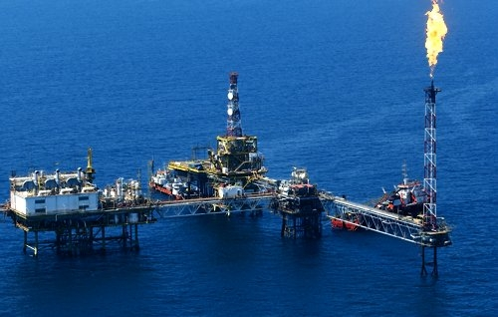
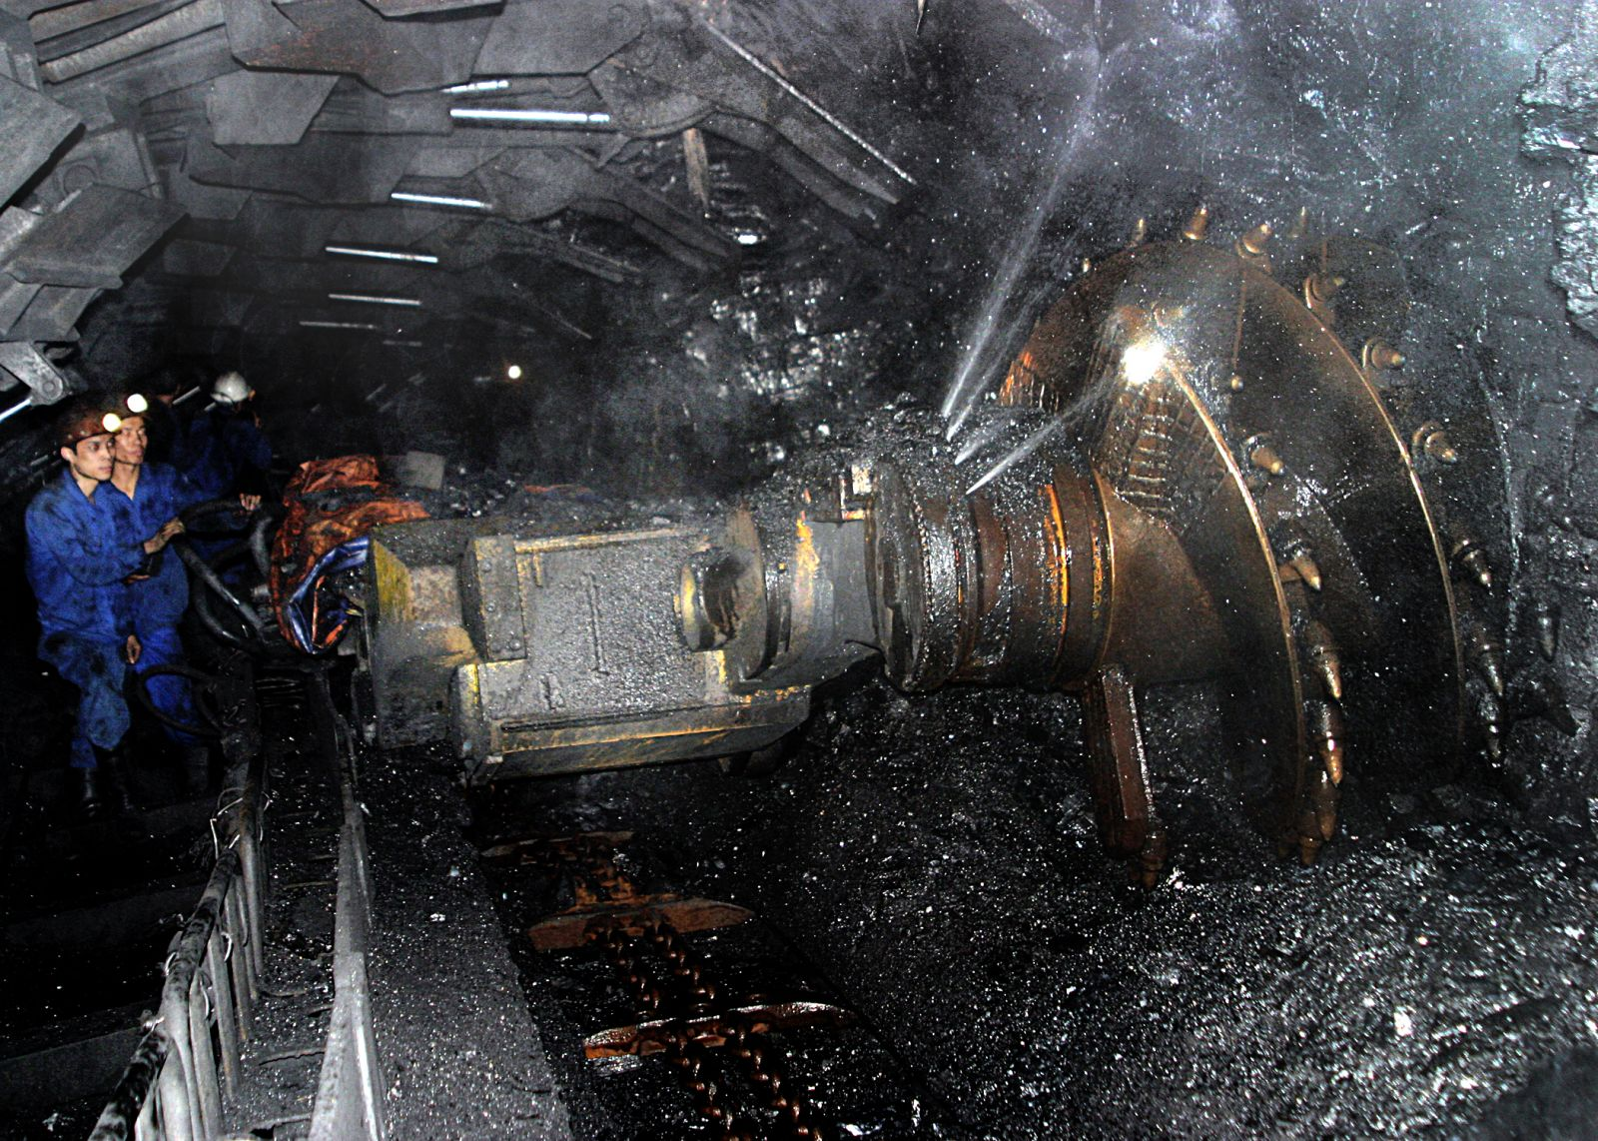
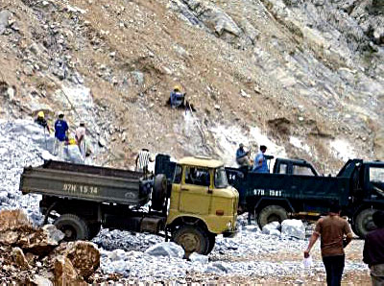
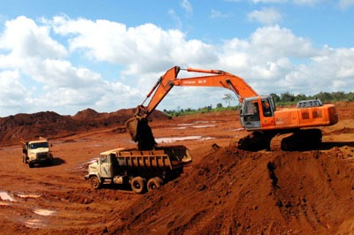
Trong quá trình khai thác khoáng sản cần chú ý bảo vệ, sử dụng tiết kiệm hiệu quả, hạn chế tối đa ô nhiễm môi trường.
Notes:
+ Trong quá trình khai thác cần chú ý sử dụng tiết kiệm và hiệu quả.

Slide 30
LUYỆN TẬP
VÀ VẬN DỤNG

Slide 31
AI NHANH HƠN
Câu 1
?
?
?
?
Châu Á giáp với các châu lục nào?
Đáp án
0
5
1
3
4
6
7
8
Hết giờ
2
10
Châu Á tiếp giáp với Châu Âu và Châu Phi
9

Slide 32
AI NHANH HƠN
Câu 2
?
?
?
?
Việt Nam nằm ở khu vực nào của châu Á?
Đáp án
Đông Nam của Châu Á

Slide 33
AI NHANH HƠN
Câu 3
?
?
?
?
Dãy núi nào cao nhất
châu Á ?
Đáp án
Hi-ma-lay-a

Slide 34
AI NHANH HƠN
Câu 4
?
?
?
?
Sơn nguyên nào cao và đồ sộ nhất châu Á ?
Đáp án
Sơn nguyên Tây Tạng

Slide 35
AI NHANH HƠN
Câu 5
?
?
?
?
Kể tên 3 loại khoáng sản tiêu biểu của châu lục
Đáp án
Than đá, dầu mỏ, sắt

Slide 36
AI NHANH HƠN
Câu 6
?
?
?
?
Với thế mạnh về than đá, dầu mỏ; Ngành CN nào ở châu Á có điều kiện phát triển mạnh?
Đáp án
Khai thác, năng lượng

Slide 37
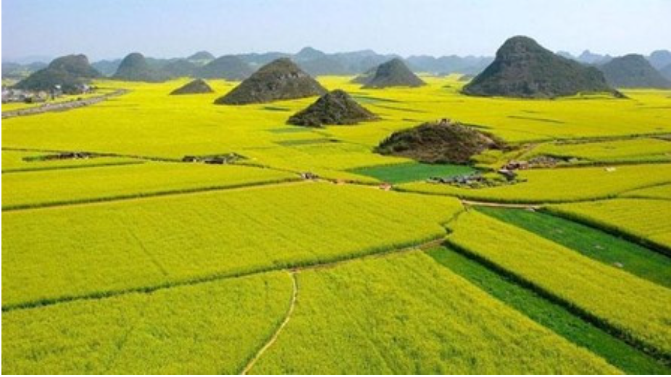
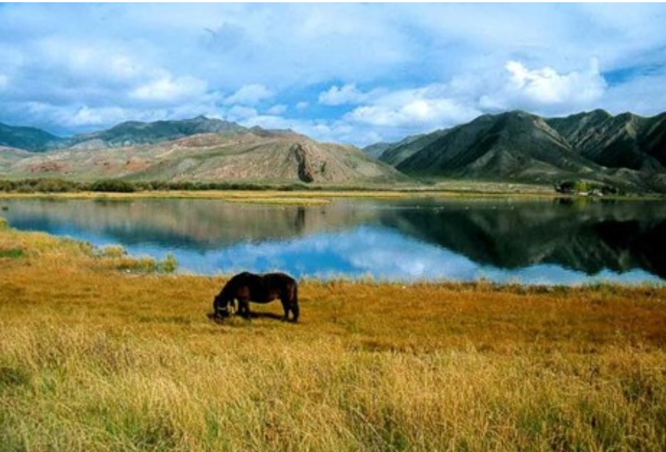
THỬ THÁCH CHO EM
Tìm hiều và viết đoạn văn ngắn mô tả đặc điểm của một đồng bằng hoặc cao nguyên ở Châu Á.
Notes:
Thầy cô chọn 1 trong 2 nội dung

Slide 38
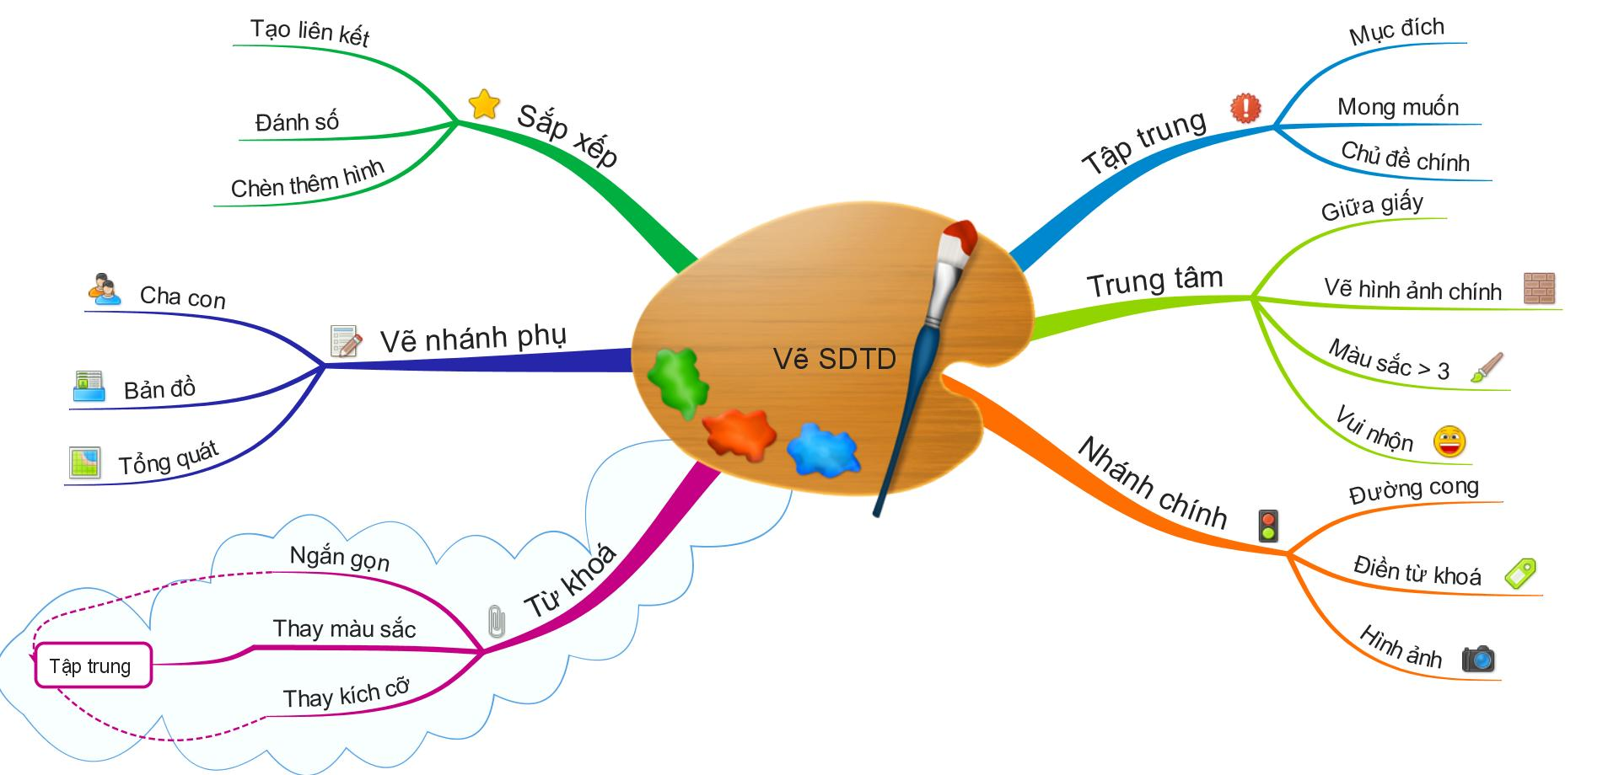
THỬ THÁCH CHO EM
Căn cứ vào nội dung bài học vừa qua. Hãy tóm tắt nội dung bài học bằng sơ đồ tư duy
Vẽ sơ đồ tư duy

